Slide 1
SUPER AiR Hockey
Proyecto
Ingeniería de Aplicaciones
2019
Lucio Arce
Manuel Garat
Luciano Vidili
Universidad Nacional del Sur

Slide 2
Objetivo
Objetivo

Slide 3
Objetivo
SUPER AiR Hockey es un juego:
De hockey de aire para el sistema operativo Android
Multijugador
De Realidad Mixta

Slide 4
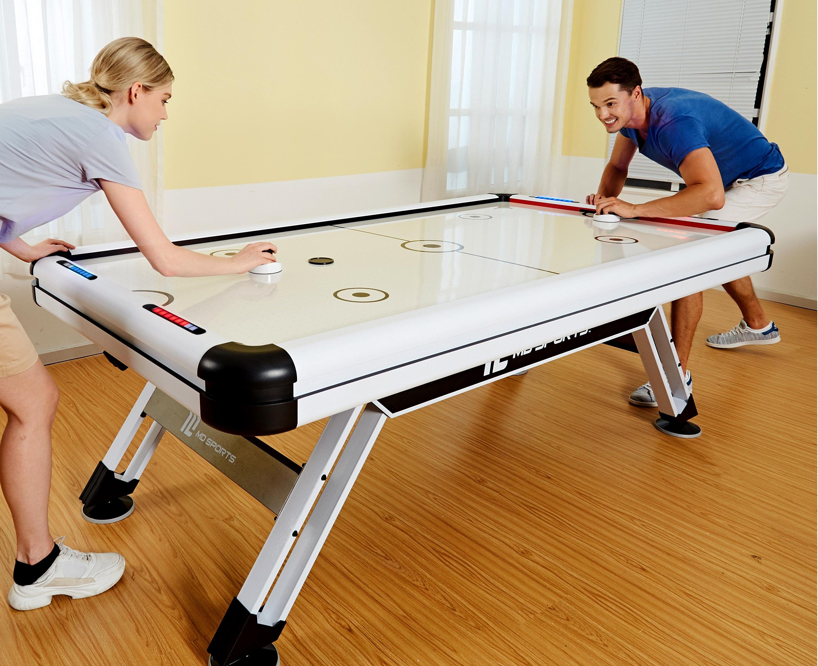
Objetivo
Hockey de aire:

Slide 5
Objetivo
Multijugador:
Cada jugador con su dispositivo móvil
Conectados entre sí
Máximo dos jugadores

Slide 6
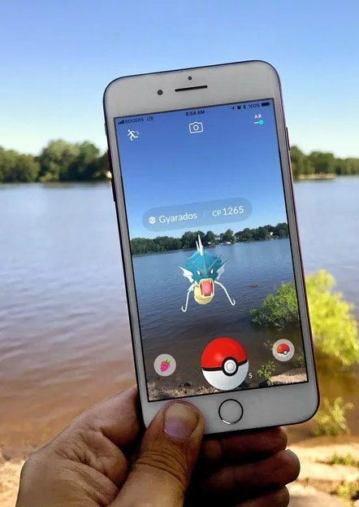
Objetivo
Realidad Aumentada (AR):

Slide 7
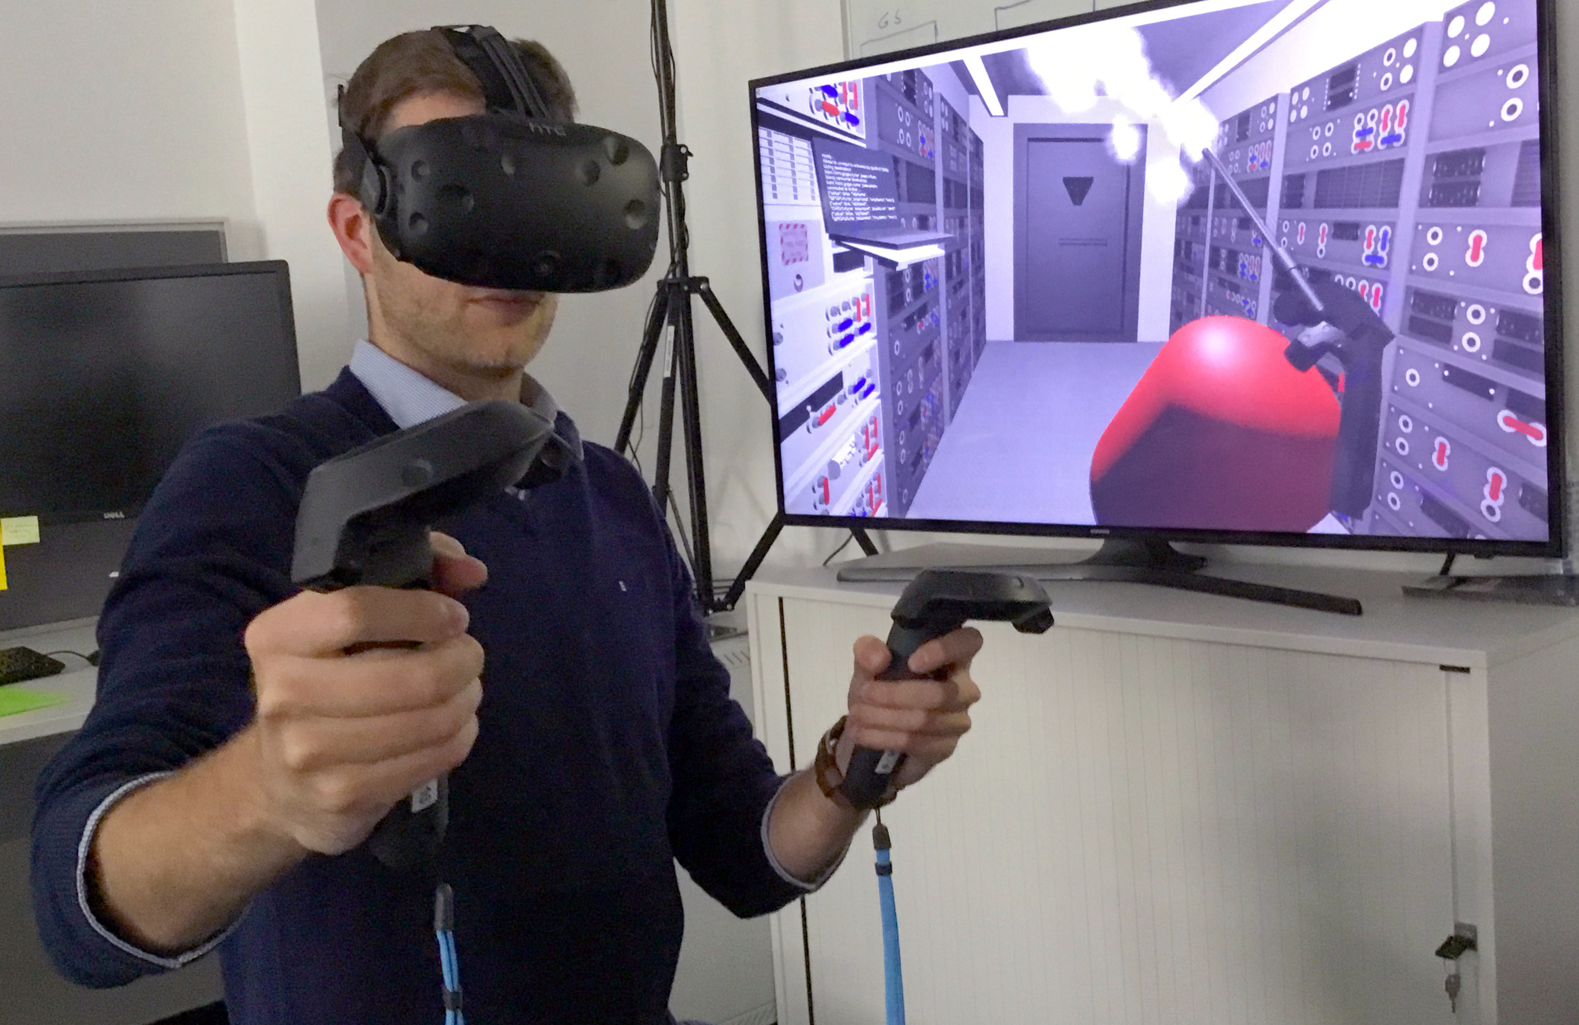
Objetivo
Realidad
Virtual (VR):

Slide 8
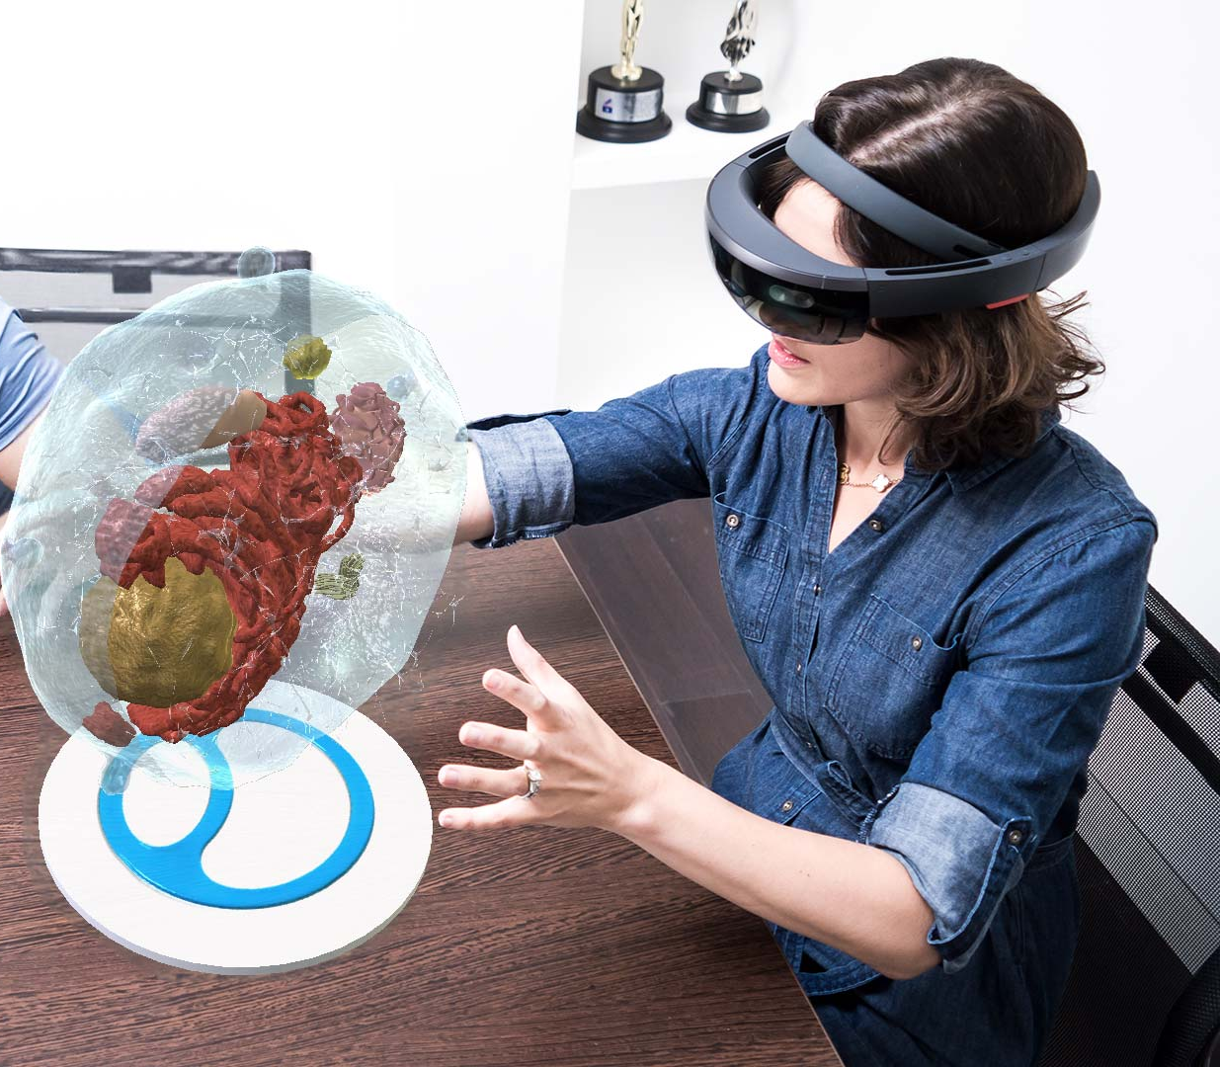
Objetivo
Realidad Mixta:
AR + VR

Slide 9
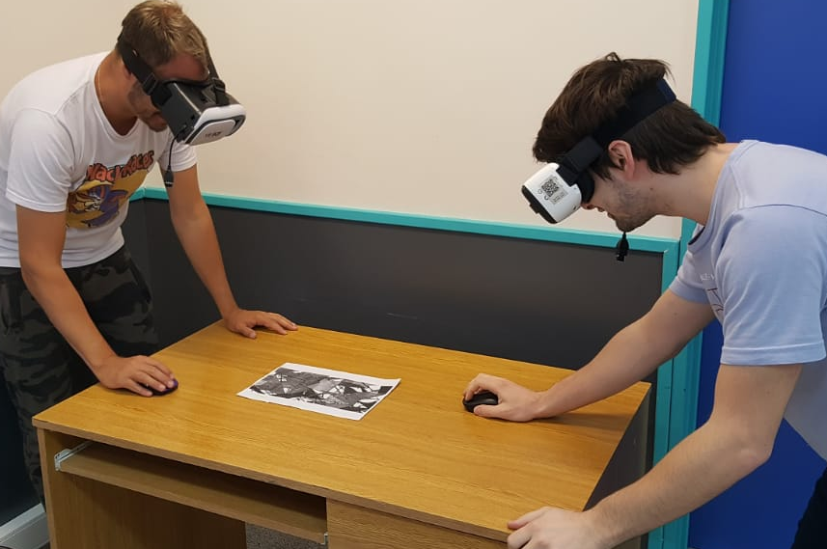
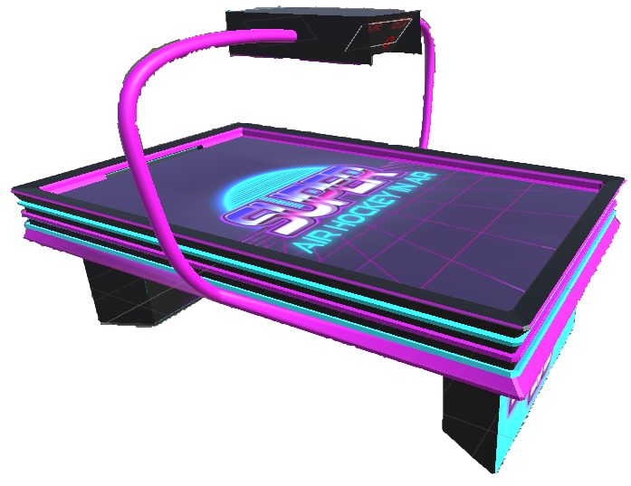
Objetivo
SUPER AiR Hockey (desde fuera):

Slide 10
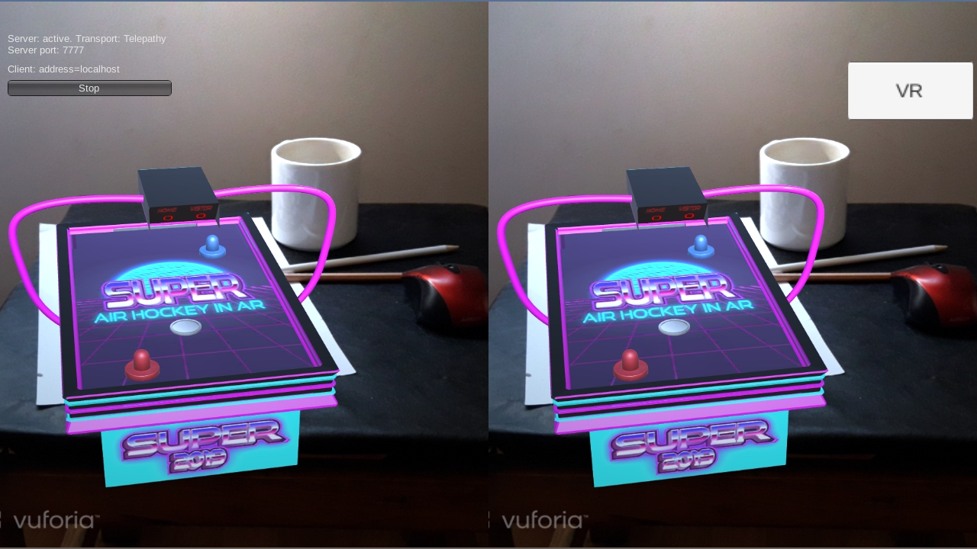
Objetivo
SUPER AiR Hockey (desde dentro):

Slide 11
Hardware
Hardware

Slide 12
Hardware
Aplicación:
Para dispositivos móviles Android, versión 4.4 en adelante
La cámara es requisito para la AR
Conectados en la misma red (WI-FI)

Slide 13
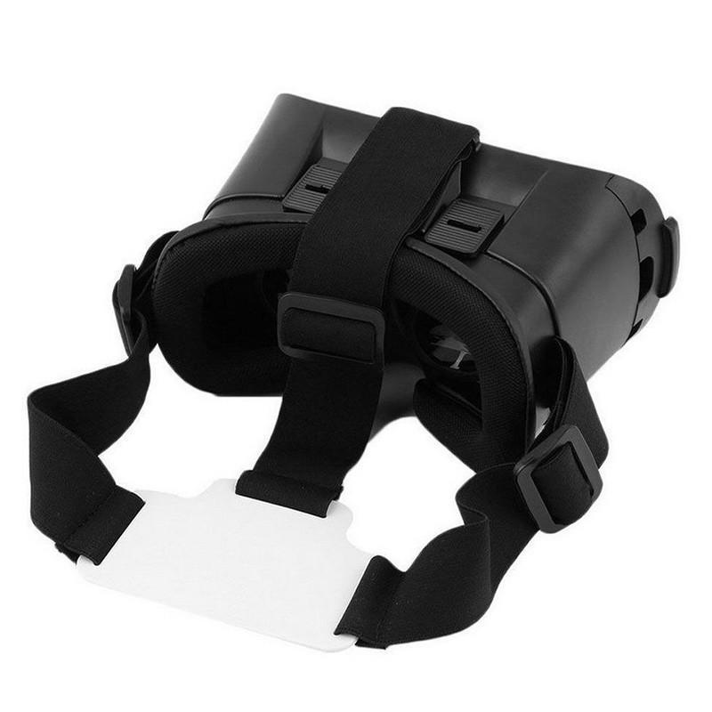
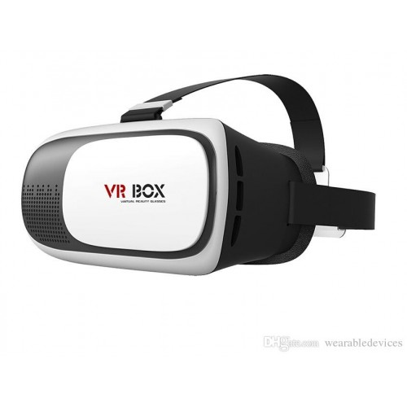
Hardware
Realidad virtual:
Visores VR BOX o similar

Slide 14
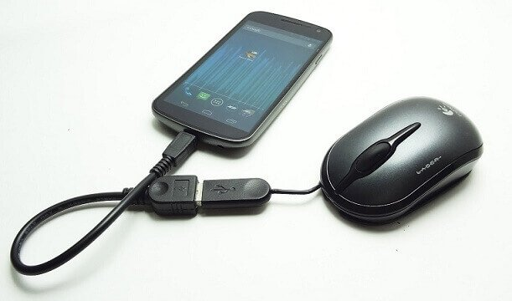
Hardware
Movimiento del jugador:
Mouse + USB OTG (On-The-Go)

Slide 15
Tecnologías
Tecnologías

Slide 16
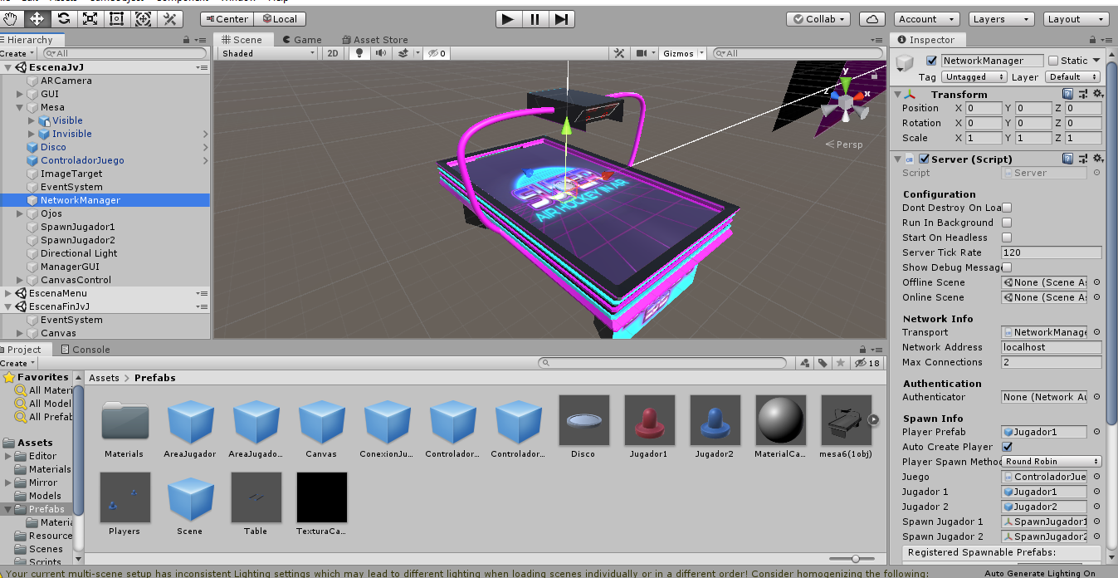
Tecnologías
Entorno:
Unity

Slide 17
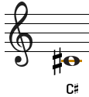

Tecnologías
Lenguaje de programación:
Scripting con C# para comportamiento no establecido por Unity

Slide 18
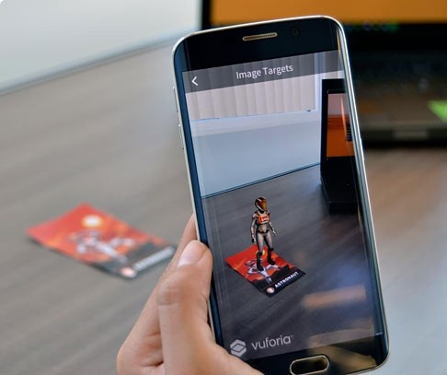

Tecnologías
Realidad aumentada:
Módulo Vuforia para Unity
Marcador

Slide 19

Tecnologías
Networking:
API Mirror para Unity:
Evolución del networking de Unity
Confiable (utilizado en MMOs)
FOSS

Slide 20
Diseño
Diseño

Slide 21
Diseño
Conectividad (opción 1):
Jugador ←→ Servidor ←→ Jugador
(Cliente)
(Cliente)
Dispositivo
Dispositivo
Dispositivo

Slide 22
Diseño
Conectividad (opción 2):
Jugador + Servidor ←→ Jugador
(Cliente)
(Cliente)
Dispositivo
Dispositivo

Slide 23
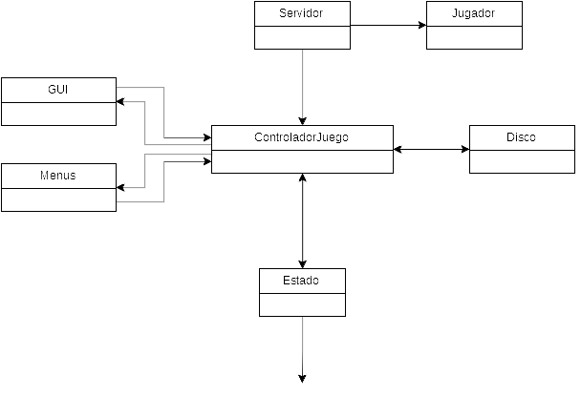
Diseño
...

Slide 24
Diseño
Servidor
Genera los mazos (jugadores) al conectarse
Notifica al Controlador de Juego
Cuando hay dos jugadores, se inicia la partida

Slide 25
Diseño
Controlador del Juego:
Organizado en estados:
Inicio
Jugando
...

Slide 26
Diseño
Controlador del Juego:
Se utiliza el patrón de diseño STATE. Ventajas:
Se facilita agregar estados nuevos
Menos código en el Controlador

Slide 27
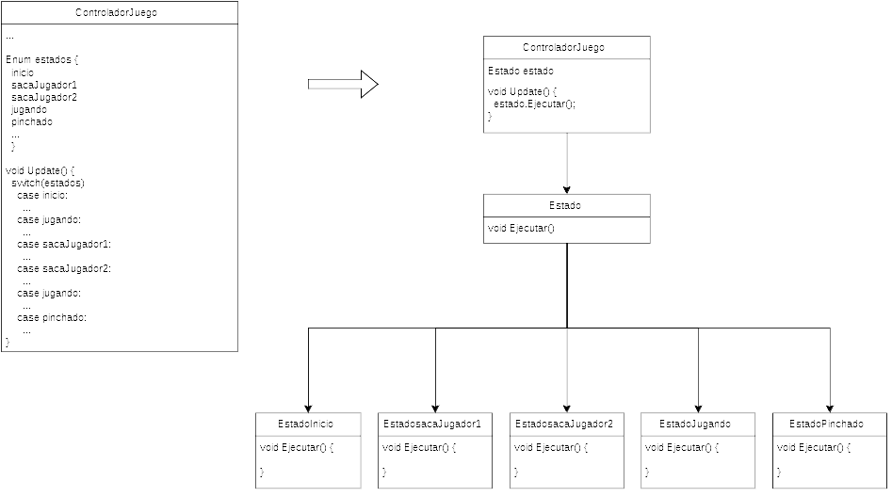
Diseño
Después de refactorizar
Antes de refactorizar

Slide 28
Diseño
Disco:
Posición calculada en el servidor
Servidor → Clientes

Slide 29
Diseño
Jugador:
Posición calculada en cada cliente
Cliente → Servidor → Otro Cliente

Slide 30
Diseño
Código:
Se respetan las reglas de clean code
Se respetan los principios SOLID

Slide 31
Diseño
Notas:
Mesa diseñada en Blender
Modo no realidad mixta, con un botón

Slide 32
Desafíos
Desafíos

Slide 33
Desafíos
Ninguna experiencia con las tecnologías:
Unity: cuesta aprehender la relación entre código y entorno
C#: adaptación rápida al lenguaje
AR: Vuforia simplifica considerablemente este aspecto
VR: falta de soporte para VRBox con Vuforia

Slide 34
Desafíos
Inconvenientes menores:
Refactorización para implementar patrones de diseño
Diseñar un juego atractivo y cómodo para quien juega lleva tiempo
Complicaciones para paralelizar el trabajo entre todos los integrantes

Slide 35
Desafíos
Inconveniente mayor:
Sí… uno:

Slide 36

Networking

Slide 37
Desafíos
Networking:
Poca documentación útil de Mirror
Un esquema de conexión correcto y robusto es inherentemente complicado de diseñar e implementar
Ninguna experiencia previa con este tipo de programación

Slide 38
Extensibilidad
Extensibilidad

Slide 39
Extensibilidad
Mejorar la interacción con menús
Funcionamiento fuera de una red local (internet)
Físicas de golpes disco-mazo mejorables
Efectos de sonido y/o música

Slide 40
Conclusiones
Conclusiones

Slide 41
Conclusiones
Pudimos lograr los objetivos:
Un juego para Android, multijugador y en realidad mixta
Bien diseñado → patrones de diseño
Sin tener experiencia con las tecnologías utilizadas, los resultados obtenidos son destacables

Slide 42

Fin
Gracias por su atención
¿Preguntas?

